Slide 1
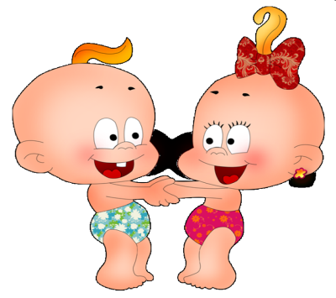
Здоровье детей – в руках взрослых
"Если нельзя вырастить ребёнка, чтобы он совсем не болел, то во всяком случае, поддерживать
его высокий уровень здоровья вполне возможно"
Академик, хирург Н. М. Амосов.

Slide 2
«Что такое здоровье?»
Хорошее самочувствие.
Здоровье – не купишь за деньги. Это здоровое тело, организм.
Когда ничего не болит.
Отсутствие болезней.

Slide 3
«Кто такой здоровый человек?»
Это счастливый человек.
Это смелый человек.
У него нет проблем.
Всегда в хорошем настроении.
Человек, который радуется жизни. Занимается спортом.
Следит за своим здоровьем.

Slide 4
Здоровье = 100 % 20% - наследственные факторы 20% - факторы внешней среды 10% - деятельность системы здравоохранения 50 % - образ жизни человека
100%

Slide 5
Здоровье
Психическое
Физическое
Душевное

Slide 6
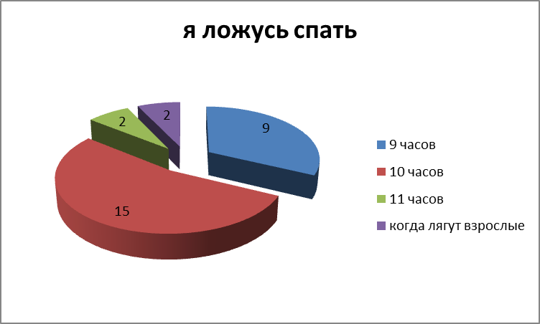

Slide 7
Функции сна:
обеспечивает отдых организма;
способствует переработке и хранению информации;
это приспособление организма к изменению освещённости (день-ночь);
восстанавливает иммунитет.

Slide 8
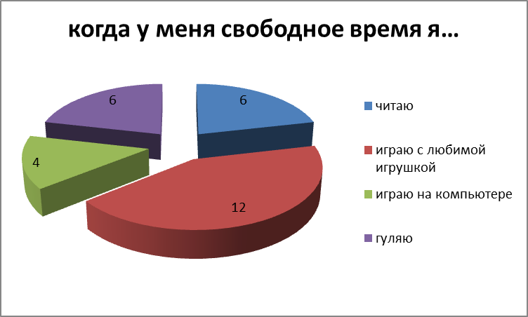
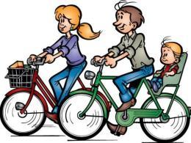

Slide 9
Движение - жизнь.
Возраст от 3 до 10 лет считается активным, наиболее благоприятным для развития врожденных и приобретенных в первые годы жизни ребенка двигательные способности. В более поздние сроки эти способности - подвижность, гибкость, ловкость - оказываются утраченными, и их приходится заново формировать.

Slide 10
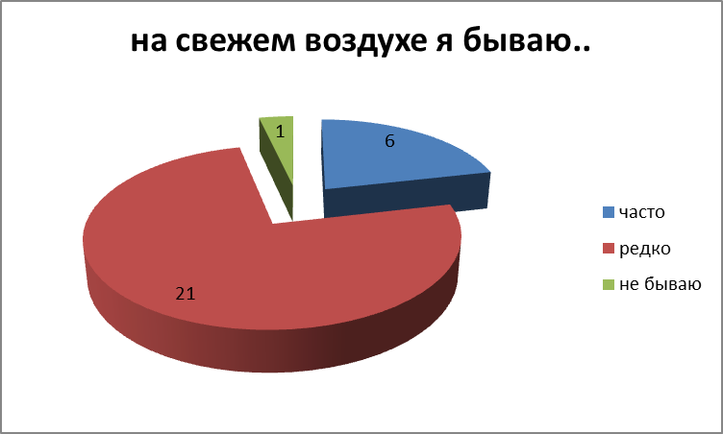
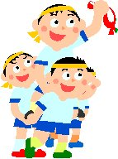

Slide 11
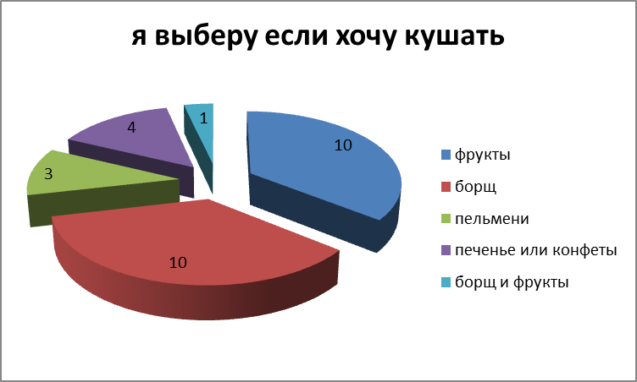

Slide 12
Питание – это:
восстановление тканей организма;
снабжение его энергией;
обеспечение возможности восстанавливаться после болезни, двигаться, работать, и т. д.

Slide 13
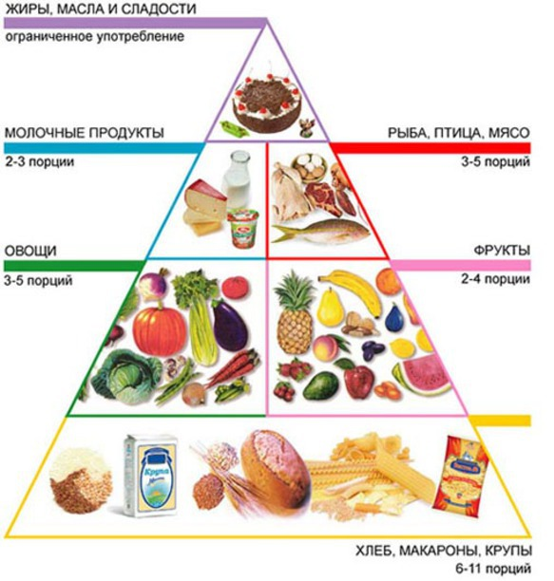

Slide 14
Факторы сохранения физического здоровья:
режим дня;
укрепление иммунной системы;
закаливание;
отказ от вредных привычек;
полноценный сон;
полноценное питание;
личная гигиена.

Slide 15
Здоровье
Психическое
положительные и отрицательные эмоции

Slide 16
Положительные эмоции: любовь, вежливость, доброжелательность, благодарность, сочувствие, забота, радостное событие.

Slide 17
Отрицательные эмоции возникают в результате страха, переутомления, боли, голода. Их могут вызвать грубость, зависть, равнодушие, бестактность, жестокость окружающих.

Slide 18
Здоровье
Душевное
Это наш внутренний мир, нравственные принципы, убежденность, гуманность.

Slide 19
. не пытаться перевоспитать другого человека, а самому изменить свое отношение к нему;
. не увлекаться критикой;
. обсуждать ситуацию, которая возникла сейчас, а не вспоминать прошлые «грехи» человека;
. во время конфликта следить за своей речью: неосторожное слово может тяжело ранить душу другого человека;
. уметь искренне восхищаться достоинствами другого человека;
. быть внимательным к чувствам, настроениям другого человека;
. вести себя так, как хотелось бы, чтобы другие вели себя по отношению к тебе.

Slide 20
Желаю вам здоровья!

Slide 21
Сбережем здоровье наших детей!

